Slide 1

基于深度学习的黑烟车自动识别系统的研究与实现
答辩人：张世杰
导师：吴刚 副教授、熊庆文 教授
专业：空间信息与数字技术
学号：2015302580088
Notes:
各位老师们，大家下午好。

Slide 2

研究背景
研究及应用现状
数据收集处理
训练策略
模型优化
实验结果
总结展望
目录
CONTENTS

Slide 3

研究背景
黑烟尾气含200余种化学物质，空气细小颗粒物超标与光化学污染的罪魁祸首。
2018年7月3日，国务院发布《打赢蓝天保卫战三年行动计划》，柴油车辆成重点监督对象。
长期以来，交管部门通过逢车必查的检测手段查找黑烟车，需要尾气检测设备，拦车检测效率低，道路交通更加繁忙。
研究背景
研究及应用现状
数据收集处理
基于深度学习的黑烟车自动识别系统的研究与实现
训练策略
模型优化
得益于数据的丰富和计算硬件的发展，深度学习应用条件日渐成熟，炙手可热。
卷积神经网络（CNN）的出现，展示了图像特征自动提取的巨大潜力，变革了计算机视觉研究的方向。
近年来，层级更深、表现更优的网络结构不断涌现，速度更快、识别更准的目标检测算法相继问世。
实验结果
总结展望

Slide 4
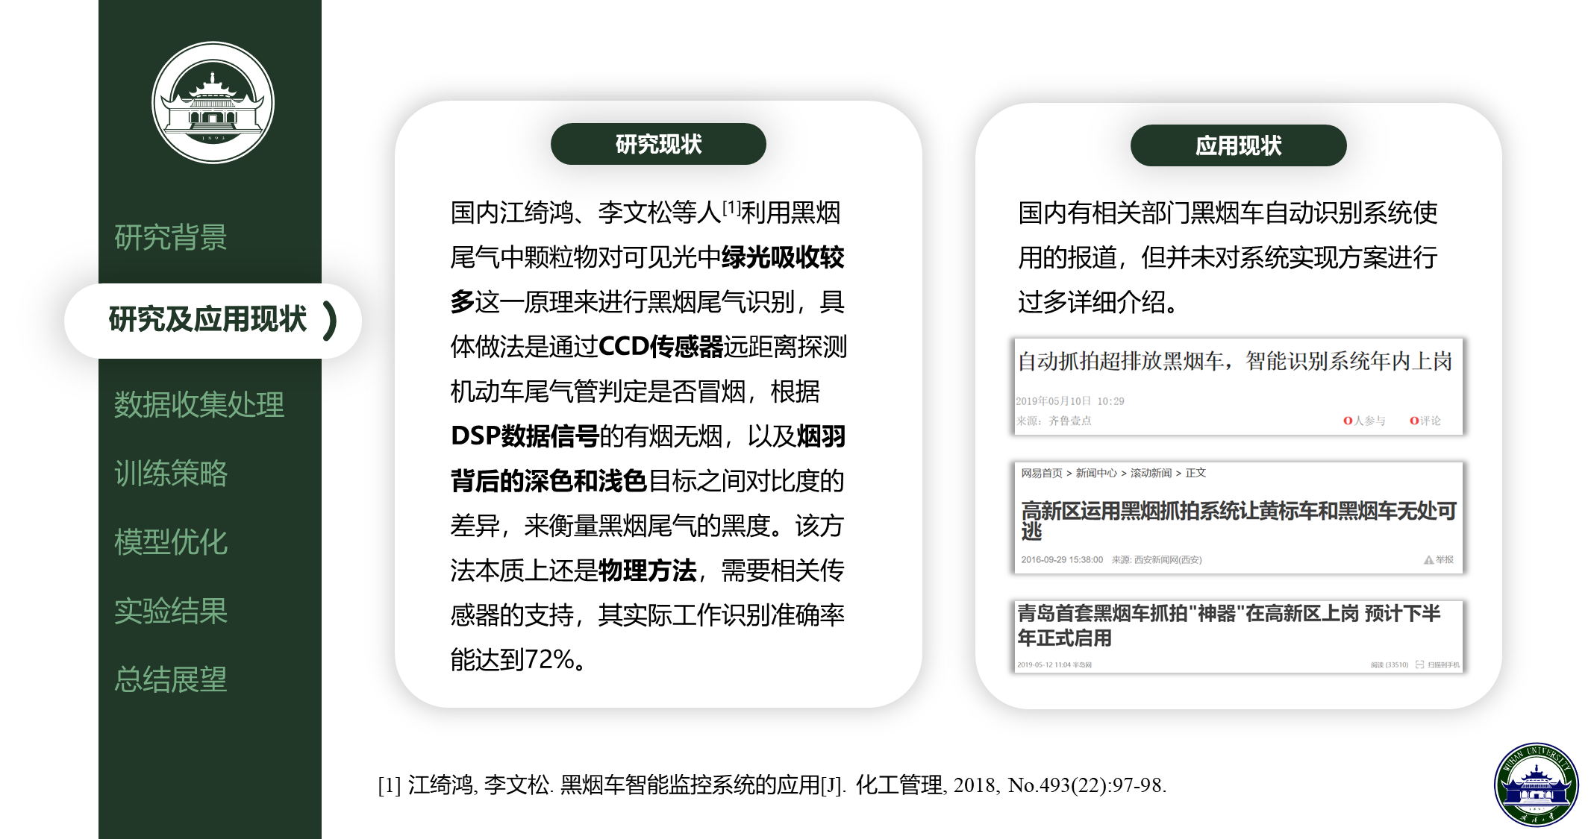
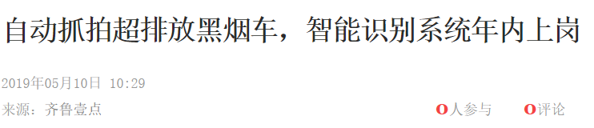
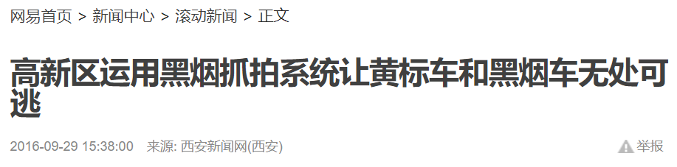
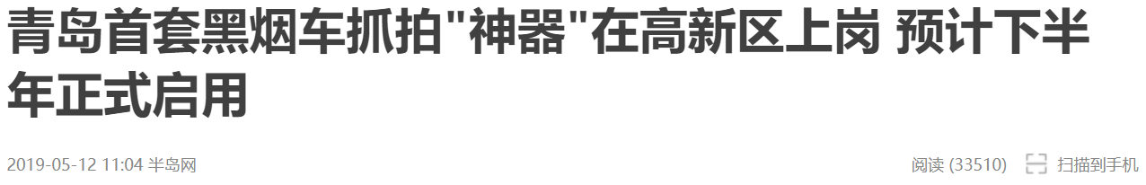
研究现状
应用现状
国内江绮鸿、李文松等人^{[1]}利用黑烟尾气中颗粒物对可见光中绿光吸收较多这一原理来进行黑烟尾气识别，具体做法是通过CCD传感器远距离探测机动车尾气管判定是否冒烟，根据DSP数据信号的有烟无烟，以及烟羽背后的深色和浅色目标之间对比度的差异，来衡量黑烟尾气的黑度。该方法本质上还是物理方法，需要相关传感器的支持，其实际工作识别准确率能达到72%。
国内有相关部门黑烟车自动识别系统使用的报道，但并未对系统实现方案进行过多详细介绍。
研究背景
研究及应用现状
数据收集处理
训练策略
模型优化
实验结果
总结展望
[1] 江绮鸿, 李文松. 黑烟车智能监控系统的应用[J]. 化工管理, 2018, No.493(22):97-98.

Slide 5
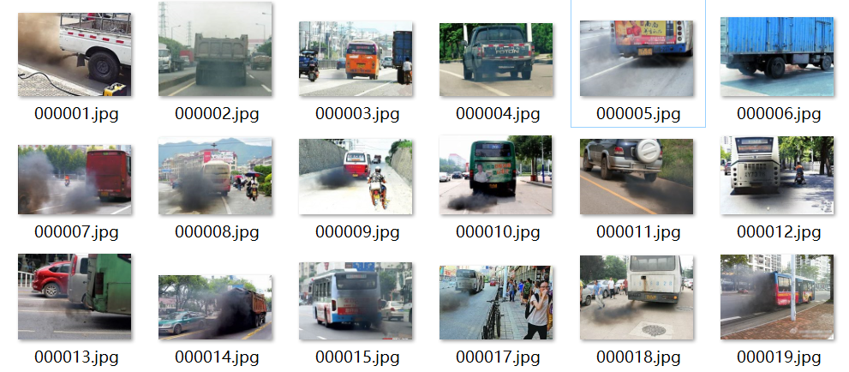
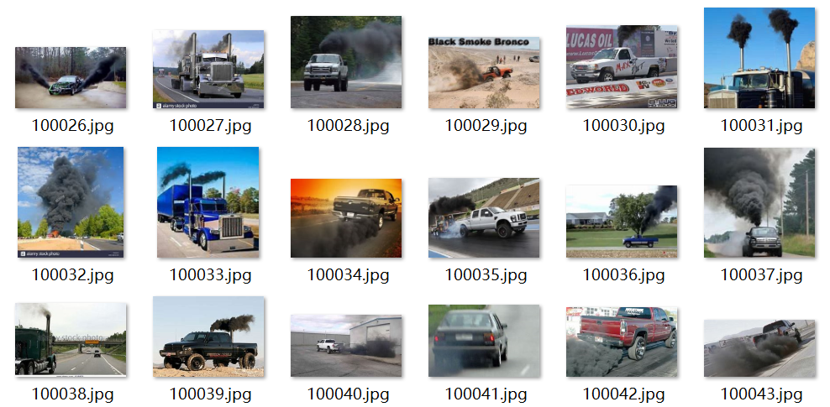
数据收集
一类图片(234)
来自国内搜索引擎
多为公交车、柴油车
研究背景
研究及应用现状
数据收集处理
训练策略
模型优化
二类图片(287)
来自国外搜索引擎
部分有两个黑烟排口
黑烟夸张，更黑更浓
实验结果
总结展望

Slide 6
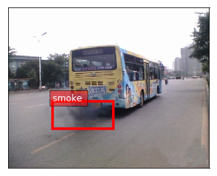
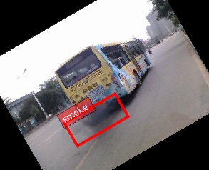
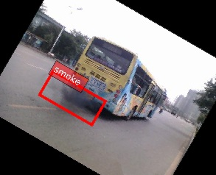
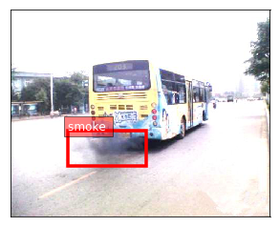
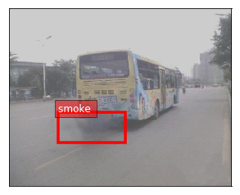
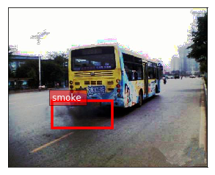
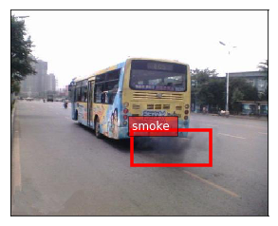
数据处理
图像标注
离线图像增广：扩充数据集大小为2605
在线图像增广：增强模型泛化能力
研究背景
研究及应用现状
数据收集处理
原图
右旋转
左旋转
亮度增加
训练策略
模型优化
实验结果
总结展望
裁切
对比度
直方图均衡化
左右翻转

Slide 7
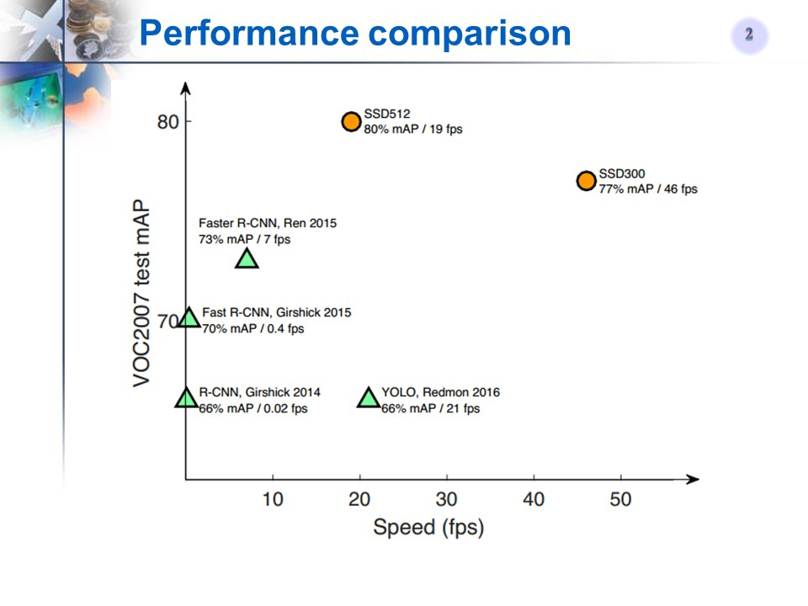
目标检测算法
研究背景
研究及应用现状
数据收集处理
训练策略
模型优化
实验结果
One stage: 速度快，准确度低，代表YOLO、SSD。
Two stage: 准确度高，速度慢，代表Faster R-CNN。
SSD综合YOLO和Faster R-CNN，不牺牲准确度的前提下，提升了速度。
总结展望

Slide 8
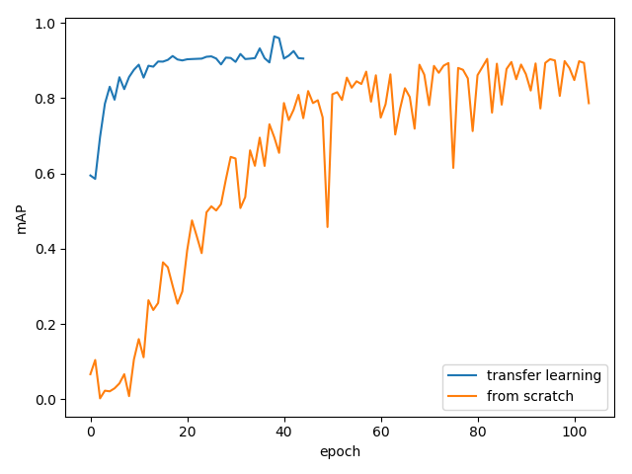
训练方式
迁移学习(transfer learning)
研究背景
研究及应用现状
数据收集处理
训练策略
模型优化
实验结果
总结展望
显著减少迭代次数
模型表现更稳定
更强的泛化能力

Slide 9
其他
研究背景
研究及应用现状
优化算法：小批量随机梯度下降
激活函数：ReLU而非Sigmoid
Early Stopping：每个epoch对validation data进行检验，保留最好结果
Weight Decay：减小不重要的参数对最后结果的影响
Dropout：随机去掉一些节点，避免过拟合
输入图像大小：512*512
数据收集处理
训练策略
模型优化
实验结果
总结展望

Slide 10
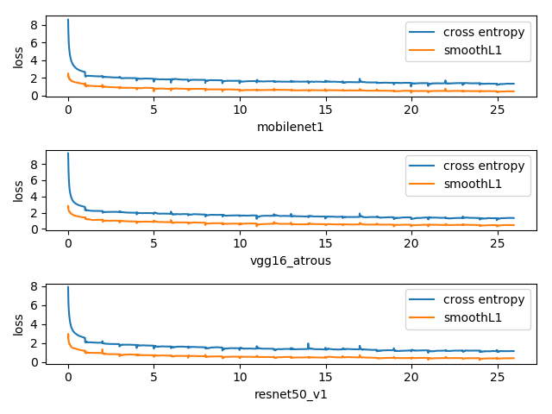
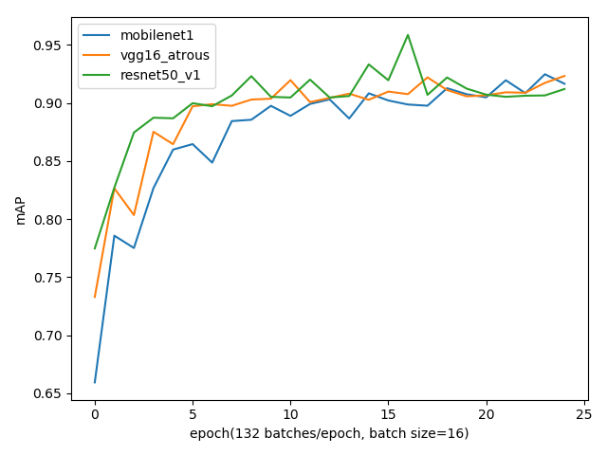
最佳网络结构
研究背景
研究及应用现状
数据收集处理
Mobilenet: 小巧高效，训练更快
Vgg16: 反复使用vgg块构建
Resnet50: 使用残差块构建，较深的深度
训练策略
模型优化
实验结果
总结展望

Slide 11
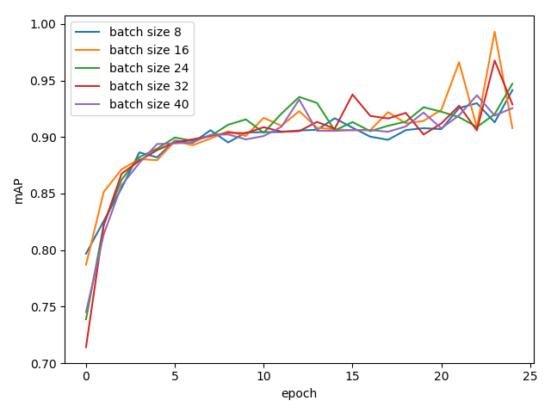
最佳批大小
研究背景
研究及应用现状
数据收集处理
训练策略
模型优化
实验结果
batch size小：大方差，容易脱离local minimal，训练时间更长
batch size大：可借助GPU矩阵运算加速，训练时间短
显存允许的情况下，尽量使用更大的batch size
总结展望

Slide 12
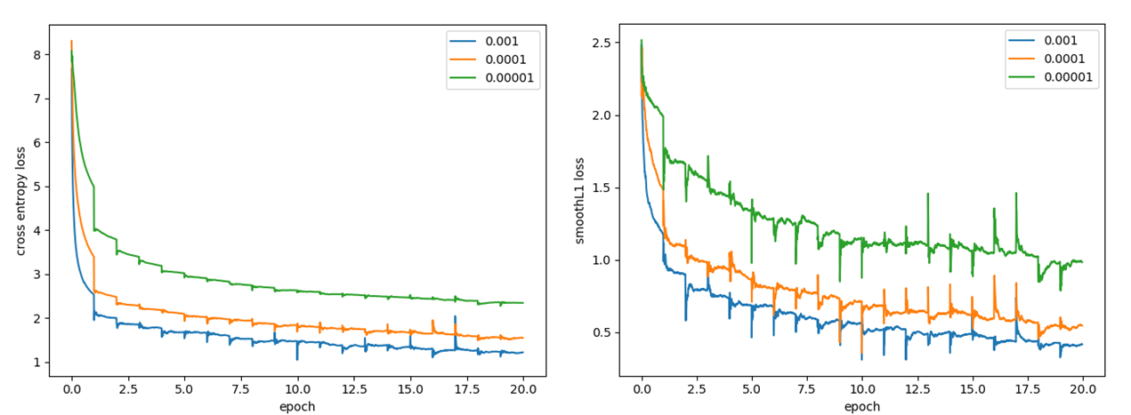
最佳学习率
研究背景
研究及应用现状
数据收集处理
训练策略
模型优化
实验结果
learning rate：决定模型收敛状态
learning rate过大：每次迭代后网络参数修改幅度过大，导致损失函数震荡无法收敛
learning rate过小：使模型收敛速度过慢，显著增加训练时间。
总结展望

Slide 13
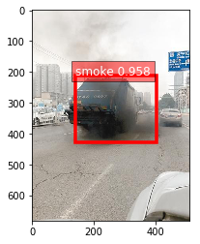
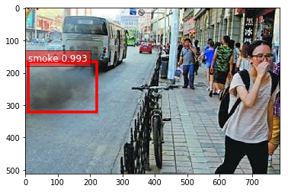
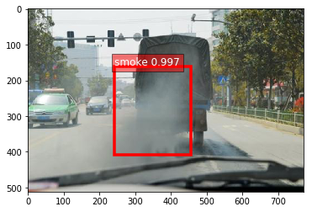
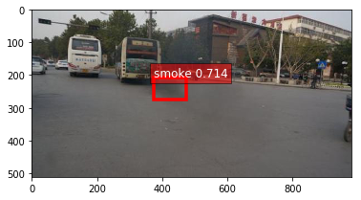
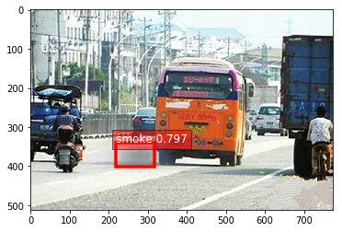
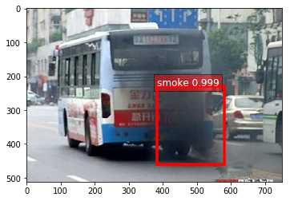
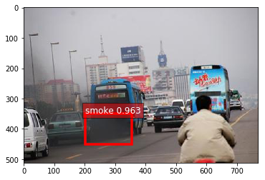
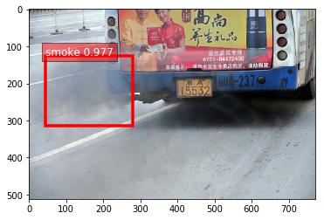
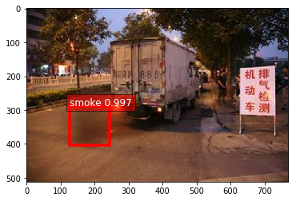
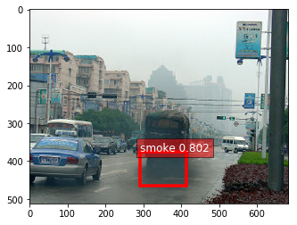
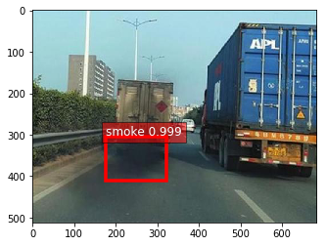
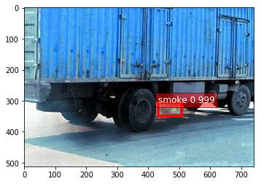
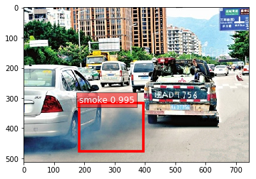
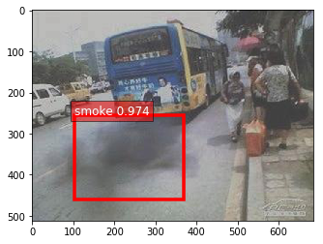
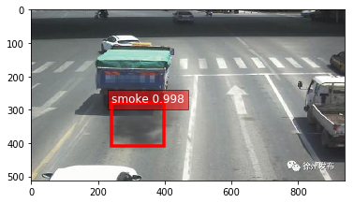
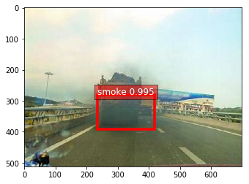
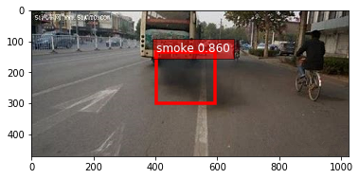
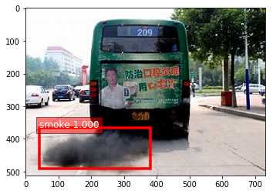
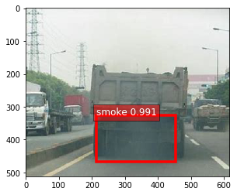
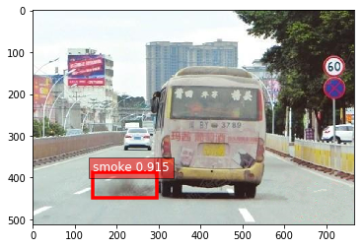
一类图检测效果
正确识别较远、较小、较淡的黑烟尾气
位置预测准确
研究背景
研究及应用现状
数据收集处理
训练策略
模型优化
实验结果
总结展望

Slide 14
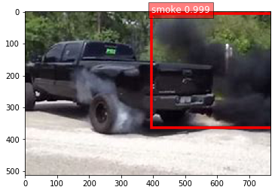
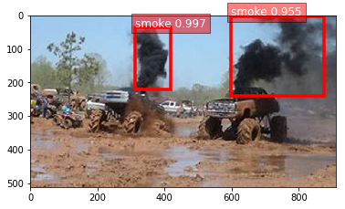
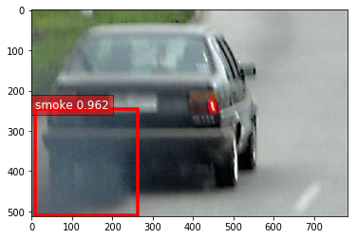
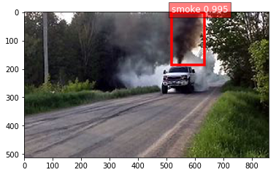
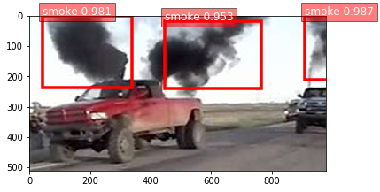
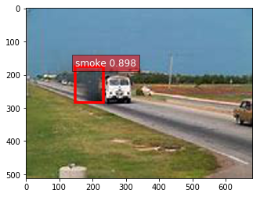
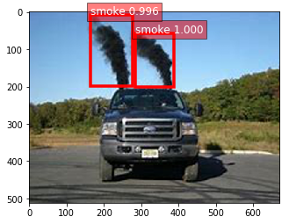
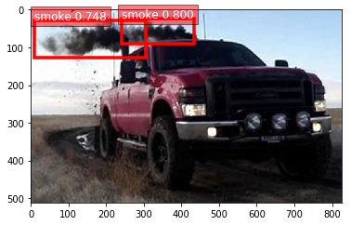
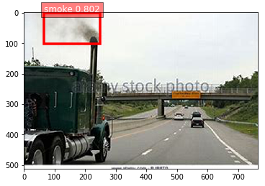
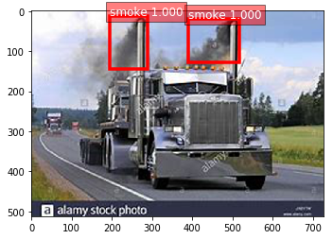
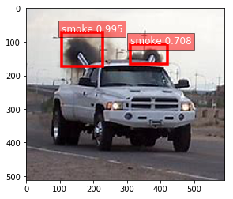





二类图检测效果
研究背景
研究及应用现状
数据收集处理
训练策略
模型优化
实验结果
总结展望

Slide 15






误识别
研究背景
研究及应用现状
数据收集处理
运动模糊下的树
图像前方的人
较黑的阴影
训练策略
模型优化
实验结果
总结展望
图像前方的人头
较黑的倒影
图像前方的人头

Slide 16
结论
不足
数据集还有较大的提升空间，可以加入更多的来自实际应用场景的图片，涵盖更多的天气、夜晚、远景图片。
针对不同的应用场景，可以发掘各应用场景的特点，针对这些特点对算法进一步改进，提高模型检测能力。
实际应用中，黑烟车检测是基于视频的，视频相较于图像，多了时间维度的信息以及更多的上下文相关性，这可以进一步对模型进行扩展。
研究背景
最终使用SSD目标检测算法，特征提取网络使用resnet50_v1，小批量随机梯度下降的batch size为16，learning rate为0.001，对在PASCAL VOC数据集上预训练的模型进行微调，迭代30个epoch后得到的最佳模型在测试集上的mAP为0.9752。
研究及应用现状
数据收集处理
训练策略
模型优化
实验结果
总结展望

Slide 17

THANKS
FOR LISTENING

